Slide 1
ORM及MyBatis
Java EE技术

Slide 2

内容
数据持久化与ORM
MyBatis概述
MyBatis配置
MyBatis基本使用
动态SQL

Slide 3
持久化（Persistence）的概念
为不让程序运行过程中的信息丢失，就须将保存这些信息于文件（数据量较小时） 或 数据库（数据量较大时）中；
把程序运行过程中状态信息进行保存供以后使用的操作，称为持久化；
内存
数据
数据
数据
数据持久化
数据库
文件
其他
存储介质

Slide 4
JDBC
JDBC提供了应用程序与数据库之间交互的统一接口。不同数据库管理系统提供者会提供自己的JDBC驱动程序，应用程序可使用不同的JDBC驱动程序与不同的数据库系统进行交互。
JDBC缺陷
大量的重复代码；
不必要的SQL语句；
OO与RDB之间的矛盾。
===>各种持久框架，如Hibernate、Mybatis等

Slide 5
ORM
ORM-Object/Relational Mapping，即“对象-关系型数据映射组件”。
ORM为一种规范，规定完成面向对象编程语言到关系数据库的映射。
ORM完成将数据库中的记录转换为内存中的对象，以及把内存中的对象的状态更新到数据库中。
既利用了面向对象程序语言的现实业务直观性，又利用了关系数据库管理复杂关系的优势。

Slide 6
ORM运行示意
运行时实体对象
实体类结构信息和元数据信息
ORM
DB
持久化

Slide 7
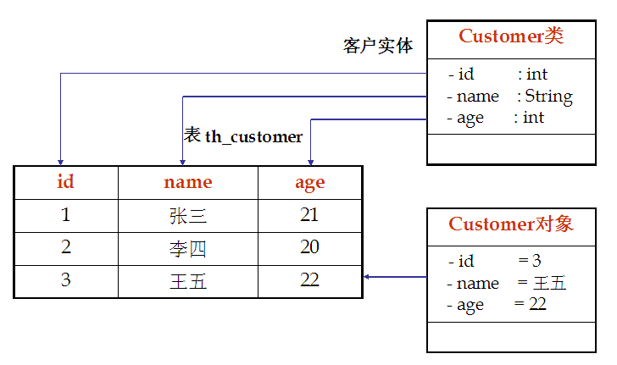
ORM映射

Slide 8
ORM优缺点
提高效率
可维护性
可移植性
效率问题
增加学习成本
复杂查询实现困难

Slide 9
MyBatis概述
MyBatis 本是apache的一个开源项目，是一个基于Java的持久层框架。支持定制化 SQL、存储过程以及高级映射。MyBatis 避免了几乎所有的 JDBC 代码和手动设置参数以及获取结果集。MyBatis 可以使用简单的 XML 或注解来配置和映射原生信息，将接口和 Java 的 POJOs(Plain Ordinary Java Object,普通的 Java对象)映射成数据库中的记录。

Slide 10
MyBatis优缺点
简单易学：本身就很小且简单。没有任何第三方依赖。
灵活：mybatis不会对应用程序或者数据库的现有设计强加任何影响。
解除sql与程序代码的耦合：通过提供DAL层，将业务逻辑和数据访问逻辑分离，使系统的设计更清晰，更易维护，更易单元测试。
支持注解与配置文件
支持动态SQL

Slide 11
maven依赖
<dependency> <!---JDBC驱动-->
<groupId>mysql</groupId>
<artifactId>mysql-connector-java</artifactId>
<version>8.0.23</version>
</dependency>
<dependency> <!---MyBatis包-->
<groupId>org.mybatis</groupId>
<artifactId>mybatis</artifactId>
<version>3.5.5</version>
</dependency>

Slide 12
maven依赖
<dependency> <!---日志，可选-->
<groupId>org.slf4j</groupId>
<artifactId>slf4j-log4j12</artifactId>
<version>1.7.25</version>
</dependency>

Slide 13
MyBatis组成
主配置文件
主要提供数据源信息、映射器；另外提供：基本配置、类型别名等。
映射接口
定义数据库操作接口，并与映射配置文件关联或通过注解提供SQL操作。
映射配置文件
定义具体的SQL语句、查询参数及查询结果的类型

Slide 14
主配置文件
<configuration>
<environments default="dev">
<environment id="dev">
<transactionManager type="JDBC" />
<dataSource type="POOLED">
<property name="driver" value="${driver}"/>
<property name="url" value="${url}"/>
<property name="username" value="${username}"/>
<property name="password" value="${password}"/>
</dataSource>
</environment>
</environments>
<configuration>

Slide 15
主配置文件
<configuration>
<properties resource="db.properties" />
<typeAliases>
<package name="com.entity"/>
</typeAliases>
<mappers>
<mapper resource="mappers/userMapper.xml" />
<mapper class="mappers.UserMapper" />
</mappers>
<configuration>

Slide 16
主配置文件
<configuration>
<settings>
<setting name="mapUnderscoreToCamelCase" value="true"/>
<setting name="logImpl" value="STDOUT_LOGGING"/>
</settings>
</configuration>

Slide 17
主配置文件
environments
定义数据库环境列表，default：指明运行时默认使用那个环境定义
environmen
定义一个数据库环境，id：定义环境标识
transactionManager
指定事务管理器；JDBC：指明使用jdbc管理事务。
dataSource
定义数据源；使用property标签指明连接数据库所需参数。
type： 指明是否启用连接池：POOLED或UNPOOLED

Slide 18
主配置文件
properties
引用外部属性文件，在配置文件中，使用${key}应用指定值。
typeAliases
定义类型别名；通过package指明实体所在包，在映射配置文件中只需书写类的短名即可。
mappers
映射器；指明具体的映射文件或映射接口。
mapper： resource：映射文件； class：映射接口文件

Slide 19
主配置文件
settings
常量设置
mapUnderscoreToCamelCase：属性名驼峰名格式转换；
logImpl：开启控制台SQL打印

Slide 20
映射配置
用于配置具体执行的SQL，配置表与类、列与属性的映射导等。
<mapper namespace=”xxx”>
<tag id=”xxx” resultType=”xxx” parameterType=”xxx”>
SQL语句
</tag>
</mapper>

Slide 21
映射配置
namespace
命名空间，一般为映射接口的完整类名
tag
具体执行SQL的类型。可以是：select、insert、update、delete分别执行数据库的查询、插入、更新、删除；其标签体为相应的SQL语句。
parameterType
传入SQL的参数类型，可以是Java的简单数据类型、map或JavaBean
resultType
查询结果返回的数据类型，同parameterType。

Slide 22
基于接口的映射
创建一个接口文件，并对接口方法通过注解指明具体SQL：
@Select
@Insert
@Update
@Delete

Slide 23
MyBatis常用对象
SqlSessionFactoryBuilder
SqlSessionFactoryBuilder是利用XML或者Java代码来获得资源并构建SqlSessionFactory。使用方法：
InputStream is = Resources.getResourceAsStream(配置文件);
SqlSessionFactory ssf = new SqlSessionFactoryBuilder().build(is)

Slide 24
MyBatis常用对象
SqlSessionFactory
会话工厂；读取主配置文件建立数据库连接，并用于创建会话对象。SqlSessionFactory由SqlSessionFactoryBuilder的build方法创建。主要方法：
openSession：打开一个会话（session）；
closeSession：关闭一个会话

Slide 25
MyBatis常用对象
SqlSession
是MyBatis的关键对象，完成数据库的持久化操作；SqlSession是线程不安全。常用方法：
selectList、selectOne、selectMap、insert、update、delete
T getMapper(Class<T> type)：获得一个mapper的接口代理对象，通过该对象可以执行mapper接口中定义的sql方法。
commit()：提交事务
rollback()：回滚事务

Slide 26
MyBatis编程步骤
创建数据表
按表创建实体类
编写MyBatis配置文件
编写映射配置文件、映射接口（二选一或同时创建）
创建SqlSessionFactory
创建SqlSession
使用SqlSession执行相应操作。

Slide 27
MyBatis执行SQL的三种方式
基于映射文件方式
基于接口及注解方式
映射文件与接口映射混合方式
使用这种方式时，映射配置文件的namespace指向接口映射的类名。

Slide 28
SQL中使用参数
sql语句中引用参数
#{param}：对参数值进行转换处理，然后替换。
${param}：对参数值不进行任何处理，直接替换。
参数传入
单个参数
多个参数
基于配置文件：参数必须整合为一个bean或Map
基于接口文件与注解：可以是bean、Map；若是多个单参数，参数需使用@Param进行注解

Slide 29
SQL中使用参数
基于接口与注解的参数传入，例：
@Select(“select * from id = #{id} and uname = #{uname}”)
List<User> find(@Param(“id”) int uid, @Param(“uname”) String name)

Slide 30
动态SQL
动态 SQL 是 MyBatis 的强大特性之一。基于配置文件的映射，可以通过ONGL来动态构建SQL语句。常用ONGL标签：
if
<if test=”条件”> SQL片段 </if>
where
<where> 条件列表 </where>
功能：对条件列表中的条件进行处理后添加where，生成where子句。

Slide 31
动态SQL
foreach
<foreach collection=”list” item=”it” separator=",">
子句
</for>
遍历collection指定的集合，将当前项保存至item中以便在标签体中进行引用；对循环产生的“子句”使用separator进行拼接生成SQL片段。

Slide 32
参考资料
https://mybatis.org/mybatis-3/zh/index.html

